Slide 1
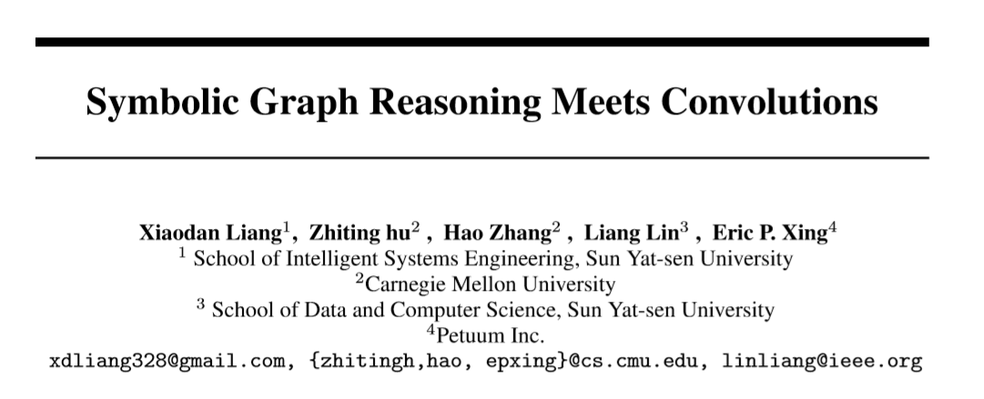
32nd Conference on Neural Information Processing Systems (NIPS 2018), Montréal, Canada.

Slide 2
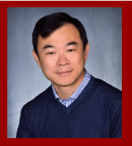
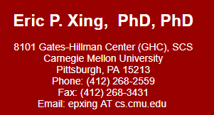
邢 波 Eric P. Xing
HomePage: http://www.cs.cmu.edu/~epxing/
清华大学毕业，物理出身
计算机硕士
Bio+ML双PhD
In 2016, founded Petuum Inc. to pursue standardization and industrialization of general-purpose AI platform and building blocks.
Notes:
Petuum Inc 将通用的AI平台和模块进行标准化和产业化

Slide 3
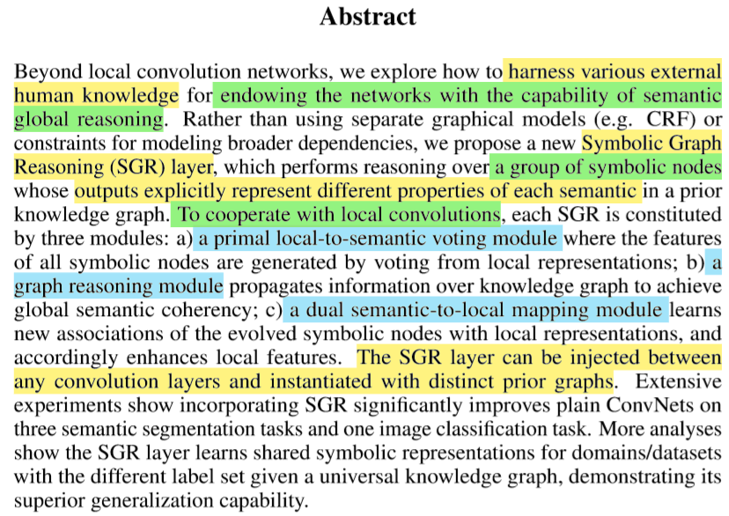
探索了如何利用局部卷积神经网络之外的各种人类知识来赋予网络一个全局的语义推理能力。
a）原始的本地到语义投票模块
b）图形推理模块
c）双语义到本地映射模块
可以在任何卷积层之间注入SGR层，并使用通用知识图来实例化，展示了其优越的泛化能力。
Notes:
人类常识可以表示为由概念之间的丰富关系组成的各种无向图（表示一些语义关系，比如空间/动作交互，属性，一致性）。例如，人们戴帽子和弹吉他;橙色是黄色的一种，反过来却不能这样说。将结构化知识与视觉领域相关联后，人类可以结合视觉观察内容和常识知识以帮助识别。结合这种高级常识知识可以促进网络在知道每个实体对的关系后对虚假解释进行修剪，从而产生良好的语义一致性。
a）原始的本地到语义投票模块，其中所有符号节点的特征是通过从本地表示投票生成的;
b）图形推理模块 通过知识图传播信息以实现全局语义一致性;
c）双语义到本地映射模块 对改进的符号节点和局部表示进行关联学习，并因此增强局部特征。
广泛的实验表明，结合SGR显着改善了三个语义分割和一个图像分类任务的简单ConvNets。

Slide 4
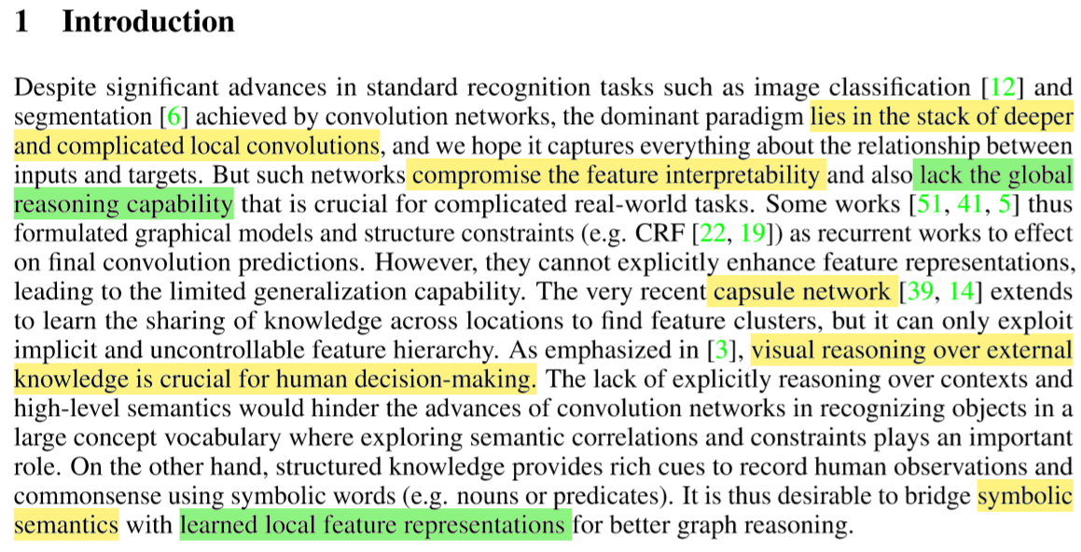
Notes:
尽管像图像分类和图像分割这样的标准识别任务通过卷积网络取得了显著进步，但是它主要在于构建更深层次和更复杂的局部卷积网络，而我们希望它能够捕捉到关于输入和目标之间的一切关系。而这样的卷积网络损害了特征的可解释性，并且缺乏对复杂的现实世界任务至关重要的全局推理能力。因此一些工作制定了图模型和结构约束（例如CRF ）来对最终卷积输出结果进行预测。但是，它们无法明确增强特征表示，从而导致有限的泛化能力。

Slide 5
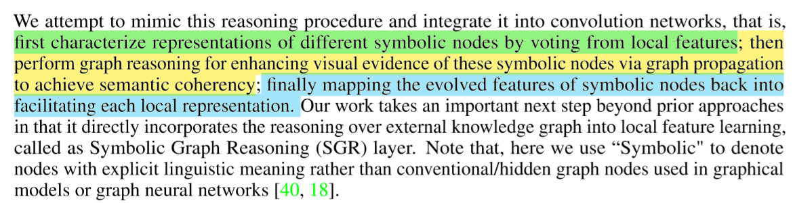
那么如何将推理过程整合到卷积网络中呢？
首先从本地特征通过投票表征不同符号节点的表示;
然后通过图形传播进行图形推理，增强这些符号节点的视觉证据，实现语义一致性;
最终将符号节点的演化特征映射回网络中促进每个局部表示。

Slide 6
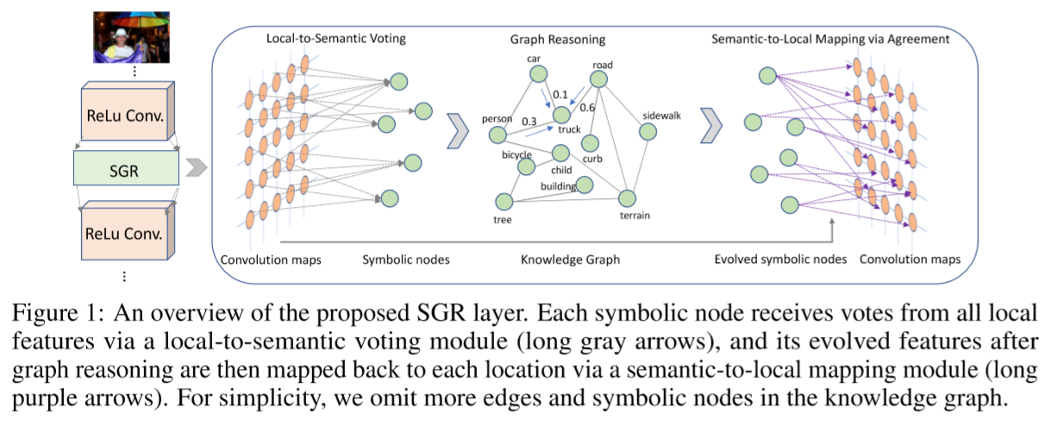
Notes:
首先，（长灰色箭头）是local-to-semantic voting module，投票权重代表每个本地特征对某个节点的语义协议信任。
然后，图形推理模块在给定先验知识图的基础上得到改进的符号节点的视觉特征表示。
最后，（长紫色箭头）是dual semantic-to-local module，将改进的符号节点和局部特征适当关联，以结合局部特征和全局推理的力量。 因此，它使得特定符号节点能够在全局推理的帮助下驱动对语义兼容的局部特征的识别。

Slide 7
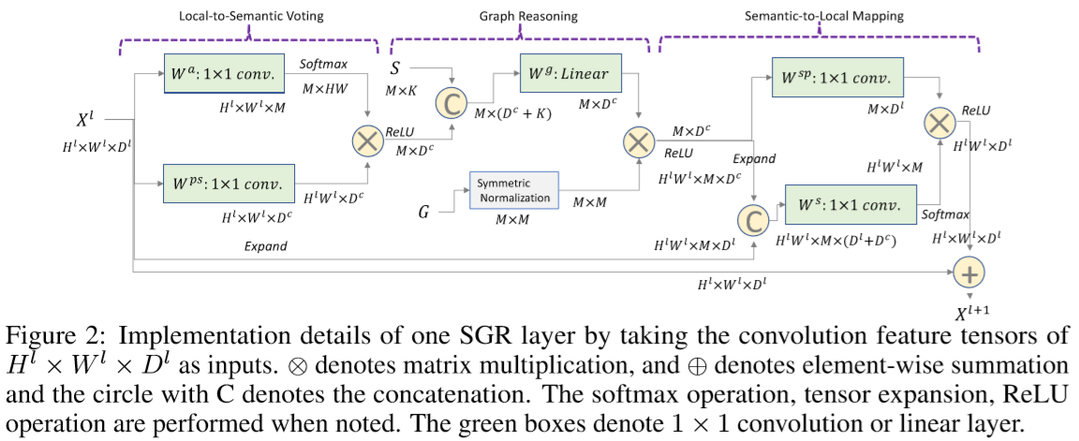
Notes:
SGR层的推理细节实现：
将Hl×Wl×D1的卷积特征张量作为输入， ⊗表示矩阵乘法，⊕表示逐元素求和，而带C的圆表示级联。 注意到，执行softmax操作，张量扩展，ReLU操作。 绿色框表示1×1卷积或线性层。

Slide 8

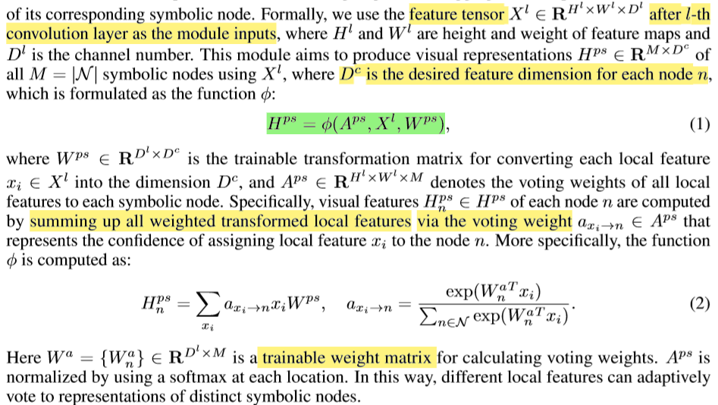
a) Local-to-SemanticVoting Module
Notes:
其中Hl和W1是特征图的高度和权重，D1是信道编号。
通过投票权重axi→n∈Aps对所有加权变换的局部特征求和来计算每个节点n的视觉特征Hpsn∈Hps

Slide 9
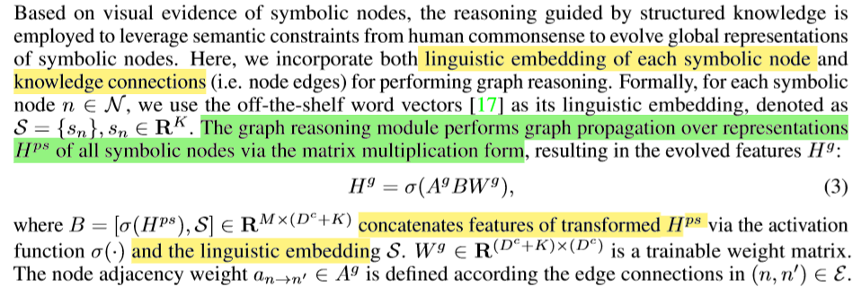
b) Graph Reasoning Module
Notes:
通过将激活函数σ（·）和语言嵌入S级联得到变换后的Hps的特征

Slide 10
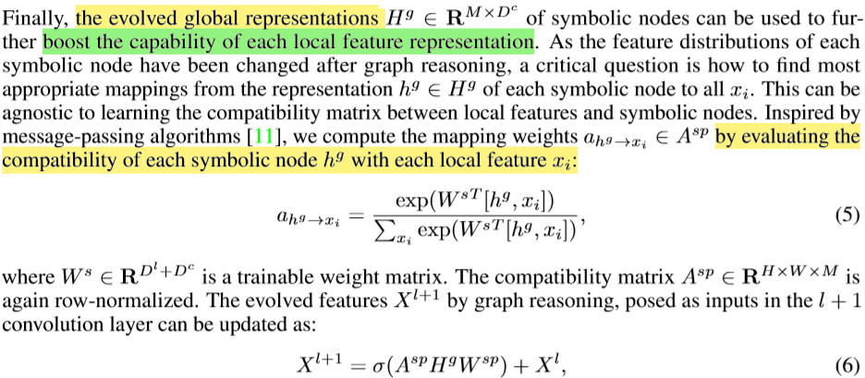
c) Semantic-to-Local Mapping Module

Slide 11

semantic segmentation on CocoStuff , Pascal-Context and ADE20K, and image classiﬁcation task on CIFAR-100 . Extensive ablation studies are conducted on Coco-Stuff dataset .
Coco-Stuff: 10,000个图像，91个类别，其中9,000个用于训练，1,000个用于测试
ADE20k ： 150个语义概念，20,210个训练图像，2,000个验证图像
PASCAL-Context ： 59个对象类别和一个背景，4,998个训练图像，5105个测试图像，
Implementation：
Pytorch，2个GTX TITAN X 12GB
使用Imagenet预训练的ResNet-101作为基本的ConvNet，使用输出stride = 8并将SGR层合并到其中，采用标准的SGD优化，使用“poly”学习率策略， batch size =6. crop size =5133×513
Notes:
消融研究

Slide 12
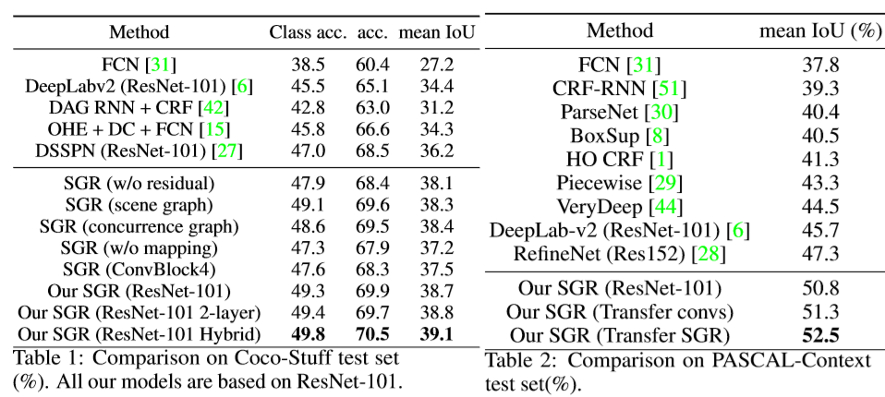
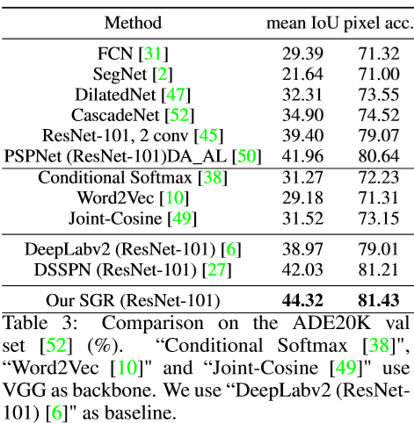
Notes:
表1,2,3分别报告了与Coco-Stuff，PascalContext和ADE20K数据集上最新的最新方法的比较。

Slide 13
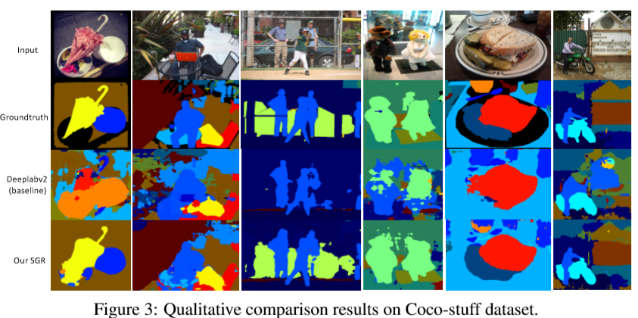
Notes:
图3显示了与基本“Deeplabv2 ”的定性比较。我们的SGR获得了更好的分割性能，特别是对于一些罕见的类别（例如伞，泰迪熊），从而验证了利用概念图进行全局推理的有效性。

Slide 14
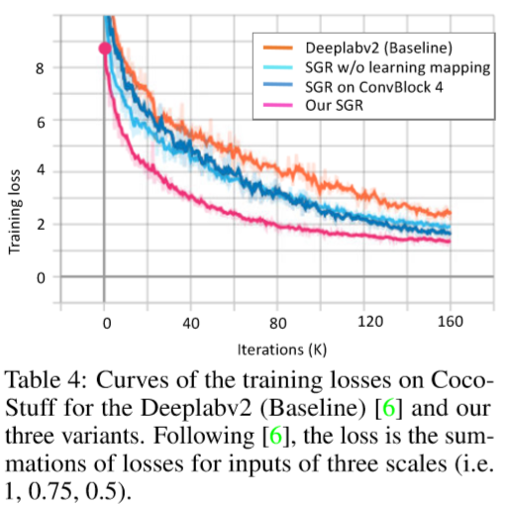
Ablation studies
Notes:
这一观察的一个可能的解释是最终res5可以编码更多语义抽象的特征，这更适合于进行符号图推理。

Slide 15
Thanks
康萌萌
2019.1.16

